Slide 1


Syrine BEN YAKHLEF Yosra GOUAIED Eya TAIEB
E-Commerce
2018~2019
Notes:
le géant chinois du e-commerce Alibaba //JACK MA

Slide 2
Plan
C’est quoi Aliexpress?
E-commerce
Quels sont ses objectives ?
Ses perspectives
Quelles sont ses stratégies ?
Quels types de e-commerce?

Slide 3


E-commerce

Slide 4







GROS
2010
Dropshipping
Prix de
Notes:
Profil commercial et profil commercial

Slide 5



Objectives

Slide 6
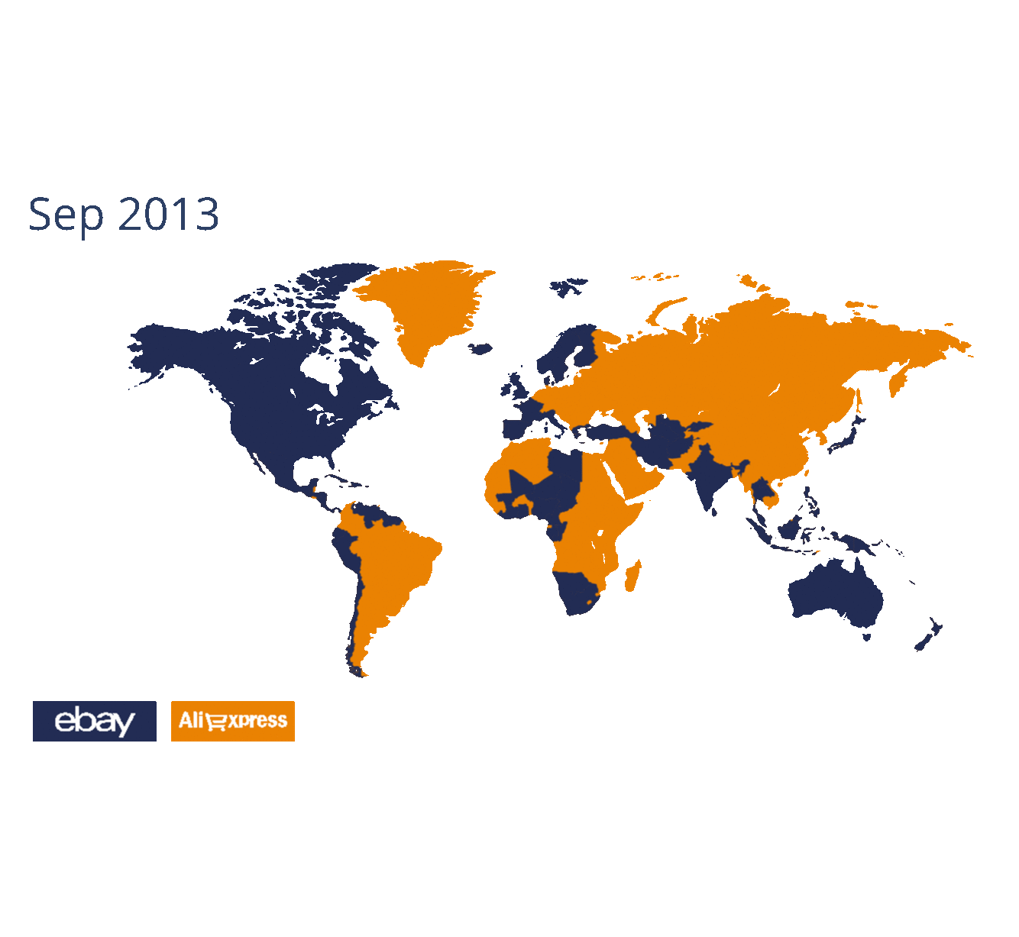










Marketing stratégique
Strategies
User Experience
Contrôle de qualité
n'importe où partout
IA
Pouvoir d’achat

Slide 7

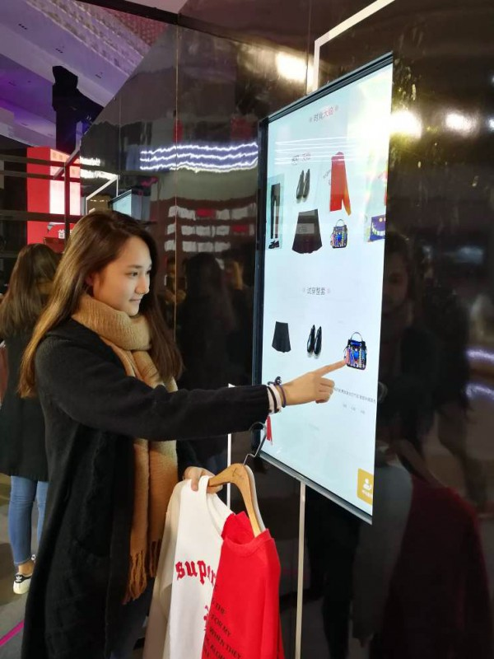






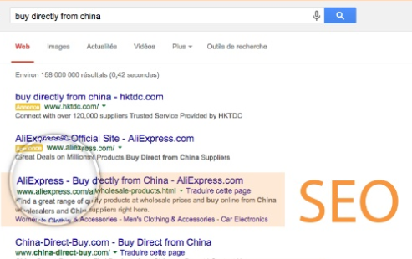

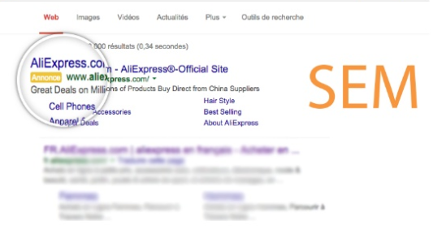




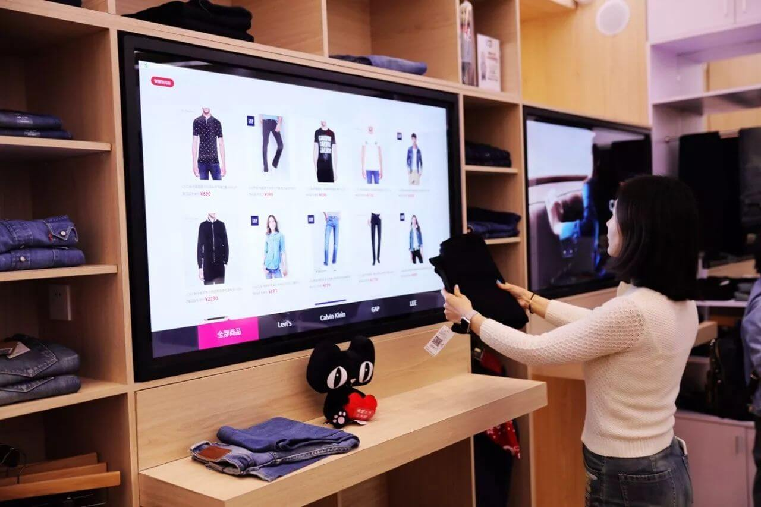


Stratégie opérationnelle
Strategies
Communication
Distribution
Prix
Produit
Prix
Produit
4P
Place
Promotion
Notes:
Les ou la strategie(s)

Slide 8




Perspectives
10 MILLIONS entrepreneurs
100 MILLIONS emplois
2 BILLIONS acheteurs

Slide 9

merci de votre attention

